Slide 1
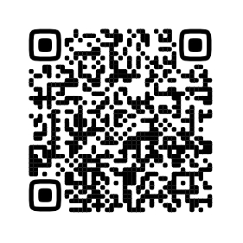
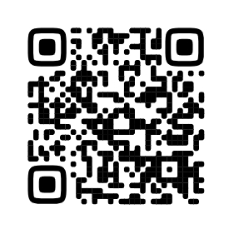
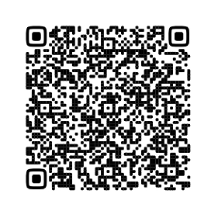
в Свердловской
области «АБИЛИМПИКС»
СПТ «Строитель»
Базовая образовательная организация

Slide 2
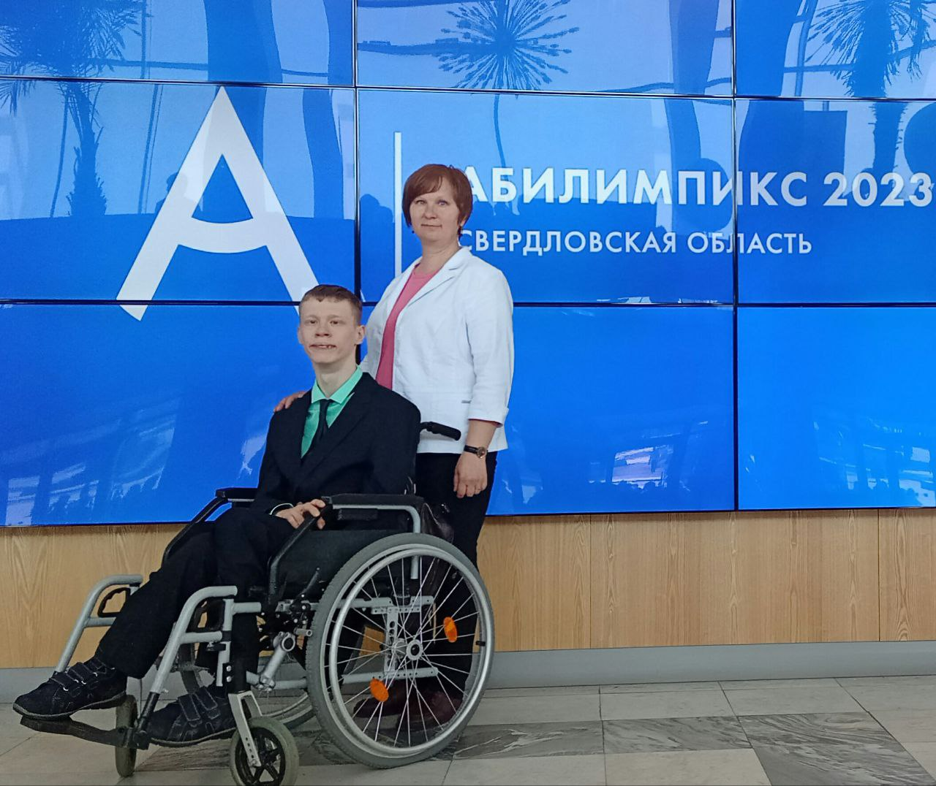
Бредихин Борис Андреевич- победитель Регионального чемпионата «Абилимпикс» 2022 года в компетенции «Предпринимательство»
МАМА
Бредихина
Ольга
Сергеевна

Slide 3
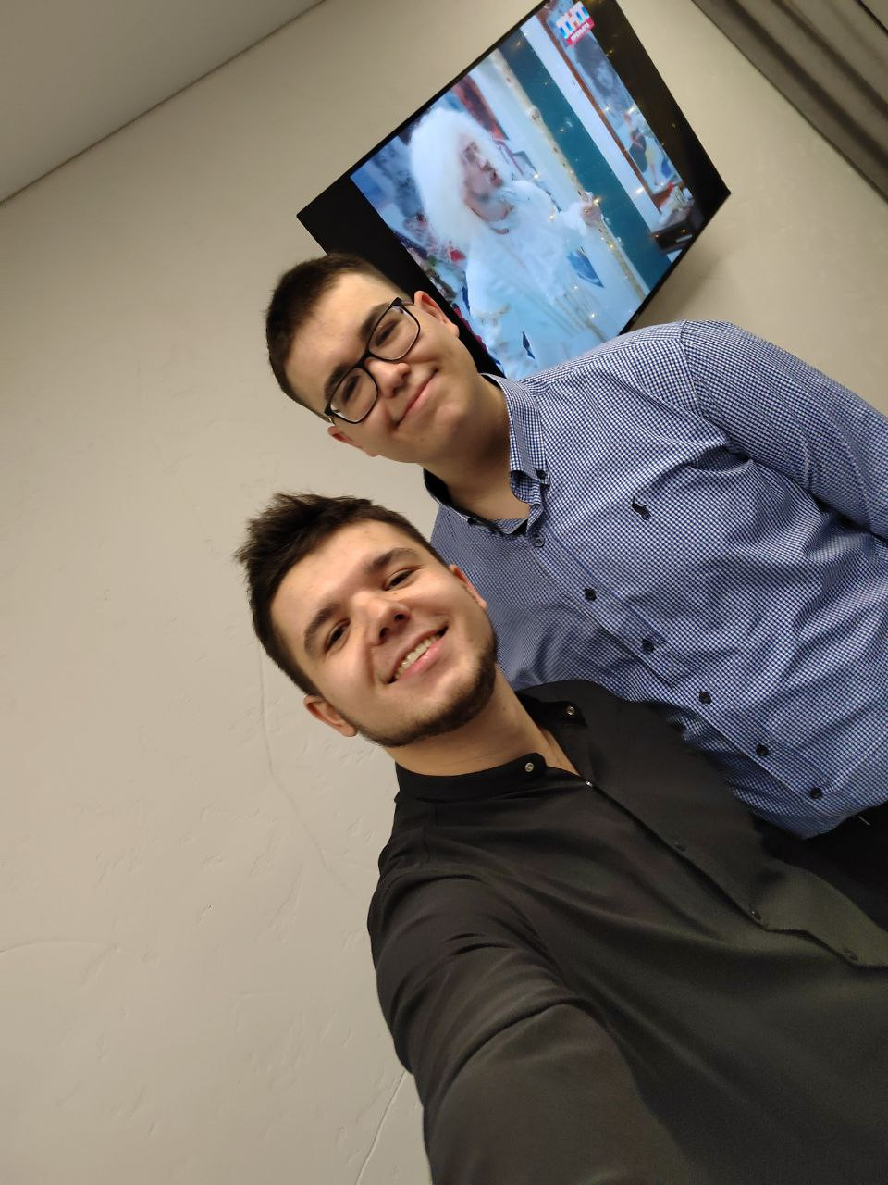
БРАТЬЯ
Дедусенко Владислав Витальевич- победитель Национального чемпионата «Абилимпикс» 2022 года в компетенции
«Токарные работы на станках с ЧПУ»
Дедусенко Роман Витальевич- участник Региональных чемпионатов «Абилимпикс» 2022 и 2023 года

Slide 4
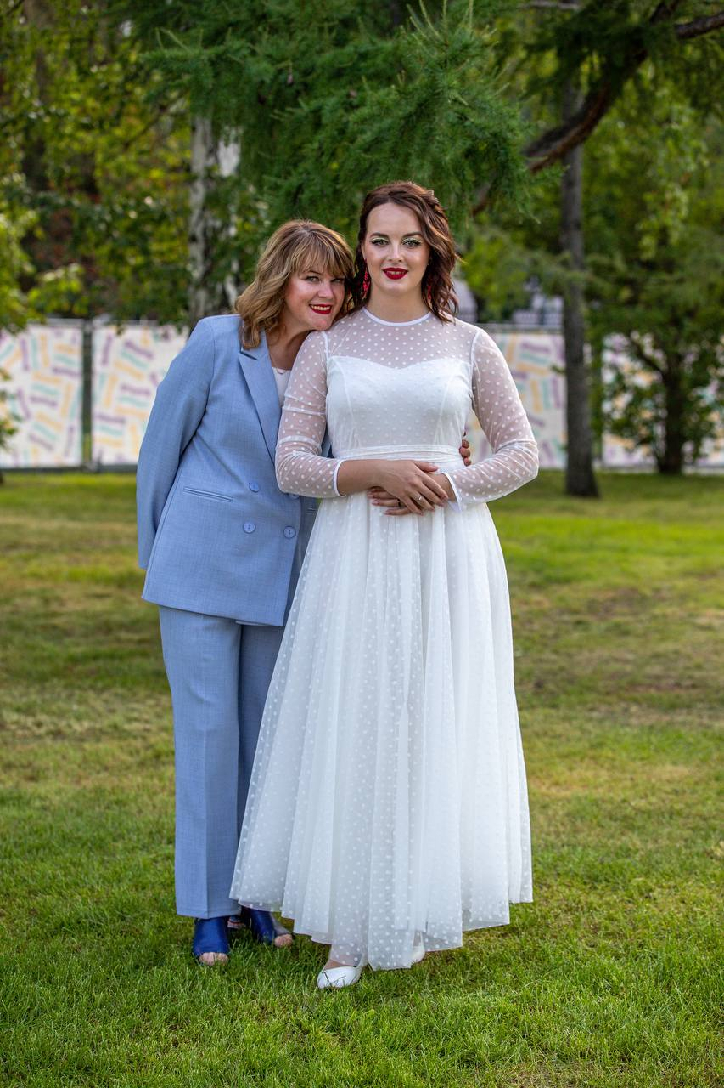
Литвинова Эвелина Игоревна- тьютор, сурдопереводчик, член молодёжного совета «Абилимпикс»
МАМА
Литвинова Елена Анатольевна- наставник, сурдопереводчик, национальный эксперт Чемпионата «Абилимпикс»

Slide 5
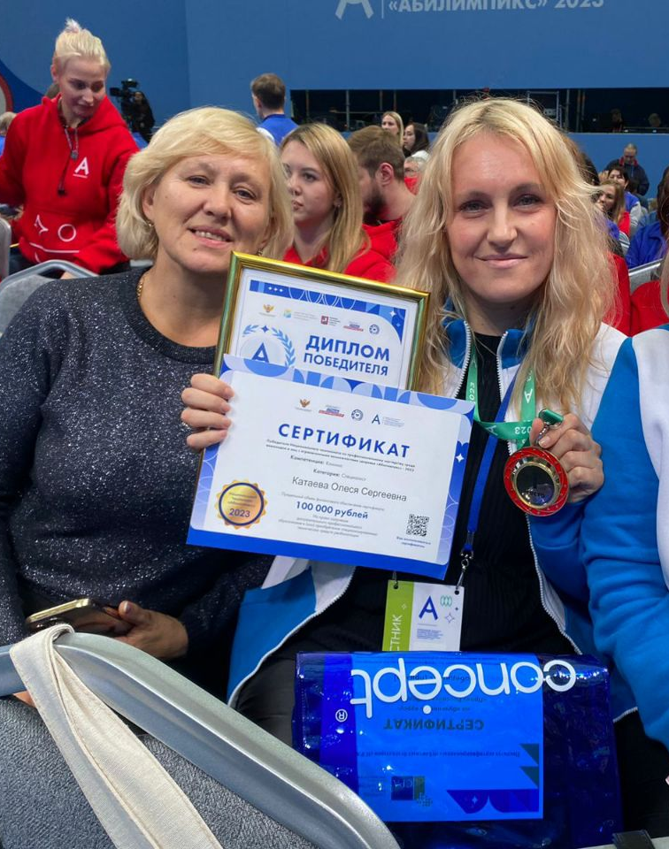
Катаева Олеся Сергеевна- победитель Национального чемпионата 2023 года в компетенции «Клининг»
МАМА
Катаева Лариса Александровна- сурдопереводчик, участник Регионального чемпионата «Абилимпикс» 2023 года

Slide 6
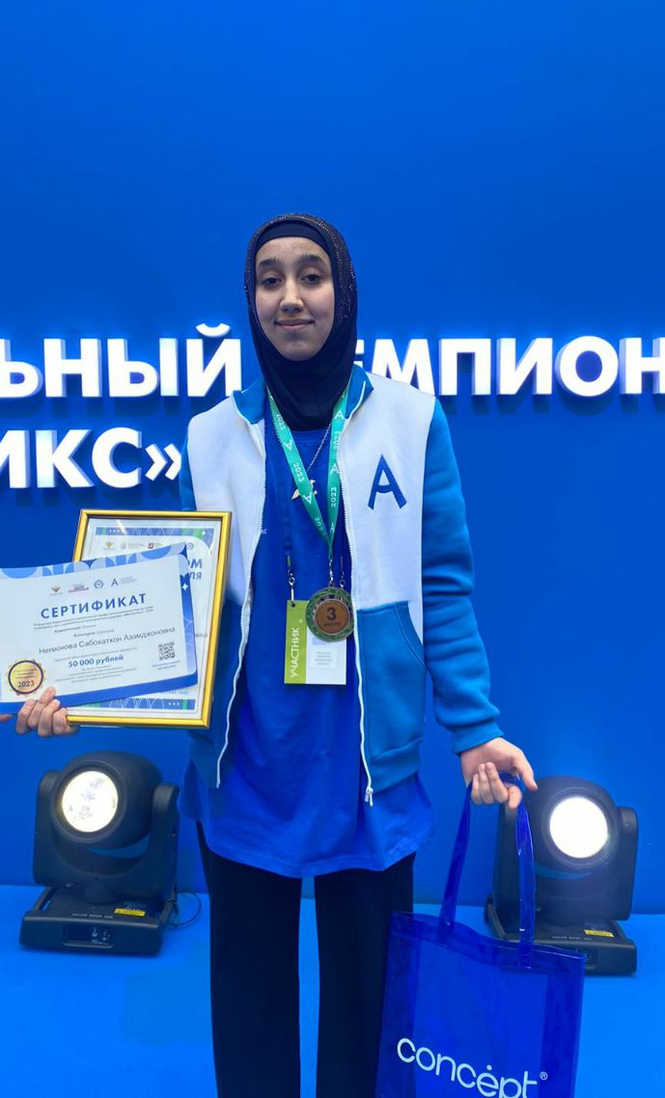
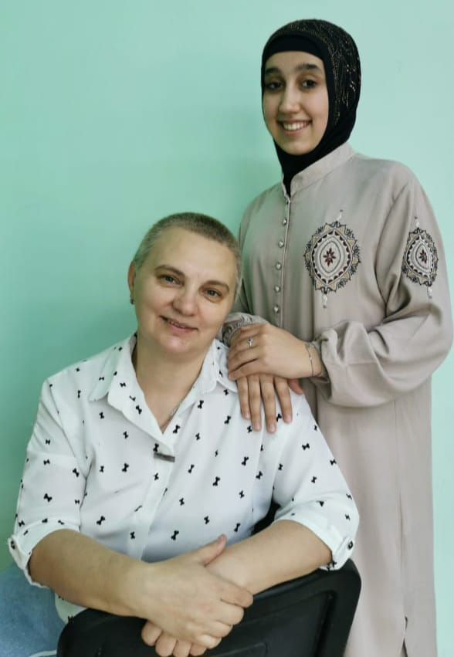
Негмонова Сабохатхон- победитель Национального чемпионата «Абилимпикс» 2023 года в компетенции «клининг»
Кузнецова Ольга Николаевна- наставник, эксперт чемпионата «Абилимпикс»

Slide 7
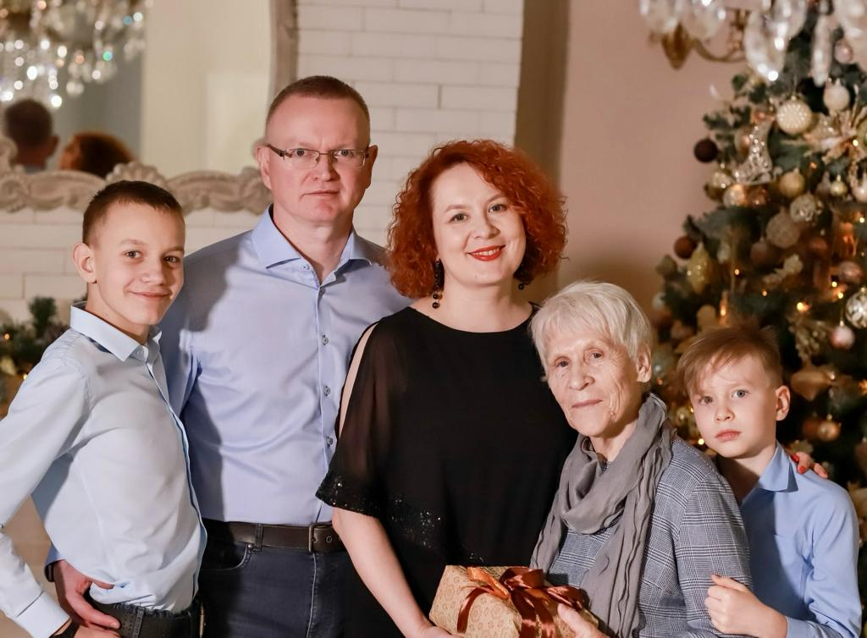
Балтин Илья- участник презентационной компетенции «исполнительское мастерство (вокал)» Национального чемпионата «Абилимпикс» 2023 года
МАМА
Левченко Татьяна Леонтьевна

Slide 8
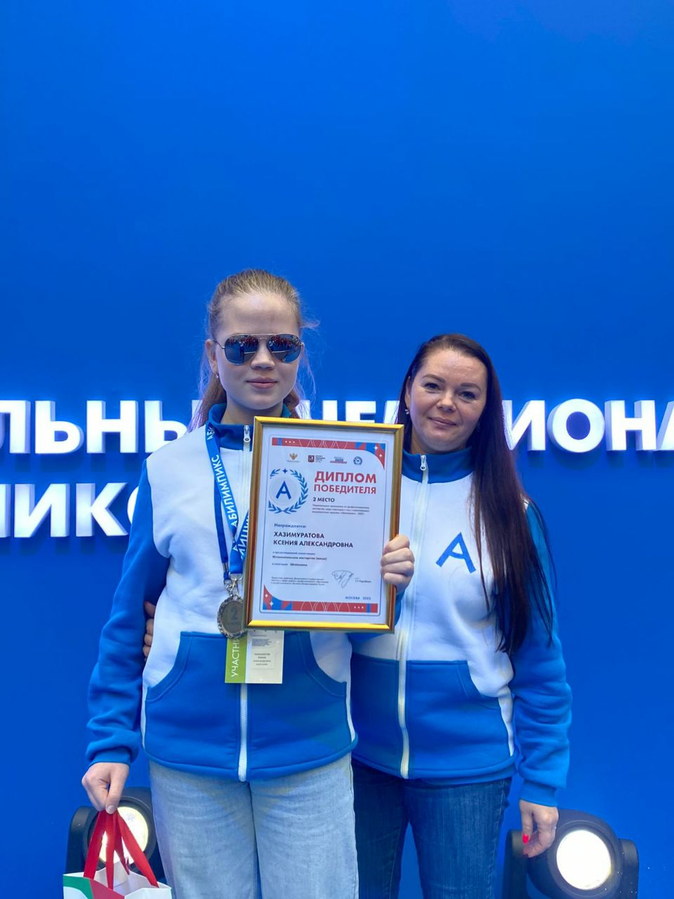
Хазимуратова Ксюша- победитель презентационной компетенции «исполнительское мастерство (вокал)» Национального чемпионата «Абилимпикс» 2023 года
МАМА
Хазимуратова Анна Александровна- наставник

Slide 9
Дюндина Елена Андреевна- участник Региональных чемпионатов «Абилимпикс» в компетенции «Учитель начальных классов», председатель молодёжного совета «Абилимпикс» Свердловской области

Slide 10
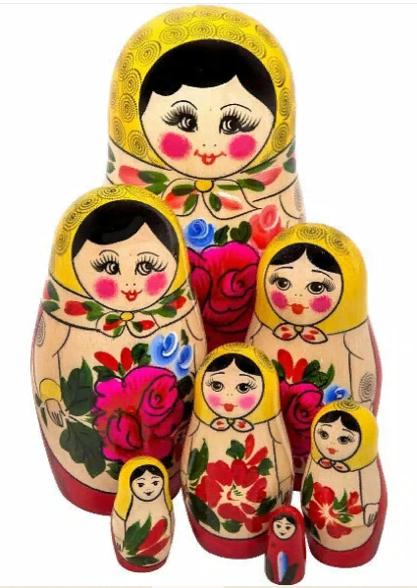
Новое в чемпионате «Абилимпикс»-
«Фестиваль возможностей» по компетенциям:
Художественная роспись по дереву
Художественное слово
Мастер кукол
в Свердловской
СПТ «Строитель»
Базовая образовательная организация

